Slide 1
Slàinte fhaireachail: A’ coimhead às mo dhèidh fhìn agus daoin’ eile
Bidh mi a’ meòrachadh an dà chuid air mo shlàinte fhiosaigeach agus air mo shlaint’ inntinn/fhaireachail.
Tha mi ag aithneachadh nuair a tha mi a’ faireachdainn brònach, trom-inntinn, iomagaineach no fo uallach.
Tha mi a’ tuigsinn gu bheil stiogma timcheall air tinneas-inntinn agus ’s urrainn dhomh co-fhaireachdainn agus tuigse a shealltainn do dhaoin’ eile.
Tha fios agam cò thuig’ a thèid mi airson taic ma tha iomagain orm no ma tha ceist agam.

Slide 2
Tha slàinte inntinn againn san aon dòigh ’s a tha slàinte bodhaig againn.
Nuair a tha deagh shlàinte inntinn again, tha seo a’ ciallachadh gun urrainn dhuinn smaoineachadh, faireachdainn agus gu bheil dol-a-mach againn a tha a’ ciallachadh gu bheil ar beatha a’ còrdadh rinn agus gun urrainn dhuinn dèiligeadh ris na dùbhlain a tha na lùib.
Nuair a tha trioblaid slàinte inntinn againn tha rudeigin a’ tachairt nar beatha a tha ag adhbhrachadh streas dhuinn no nach eil sinn a’ dèanamh a’ ghnòthaich bho latha gu latha, dh’fhaodadh seo a dhèanamh doirbh rudan a dhèanamh leithid a dhol dhan sgoil no a bhith còmhla ri daoine eile.

Slide 3
Faireachdainnean.
Nuair a dhùisg mi sa mhadainn an-diugh, bha mi a’ faireachdainn…
Mus tàinig mi dhan sgoil, bha mi a’ faireachdainn…
An-dràsta, tha mi a’ faireachdainn…

Slide 4
I’m fine?
https://youtu.be/lJxXxqsv8Zc (2 mhion. 3)

Slide 5
Carson a tha e doirbh do dhaoine innse mar a tha iad a’ faireachdainn?

Slide 6
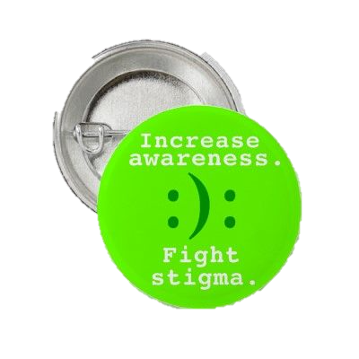
Stiogma
Tha claon-bhreith a’ ciallachadh rud neo-dheimhinneach a tha thu a’ smaoineachadh mu neach no mu bhuidheann eile, dìreach air sgàth cò iad.
Tha leth-bhreith a’ ciallachadh na tha thu a’ dèanamh, nuair a tha thu a’ làimhseachadh neach ann an droch dhòigh, air sgàth cò iad.
Nuair a tha neach aig a bheil trioblaidean slàinte inntinn a’ fulang claon-bhreith no leth-bhreith, canaidh sinn stiogma ris. Air sgàth stiogma, ’s dòcha gum bi nàire air neach, no ’s dòcha nach iarr iad cuideachadh nuair a tha cruaidh fheum aca air.

Slide 7
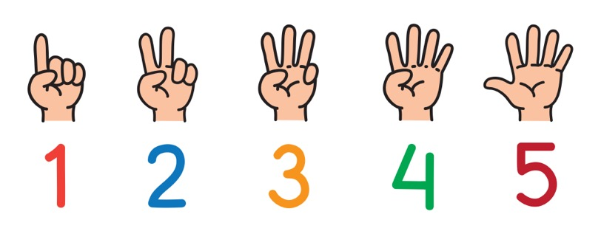
Nuair a tha neach a’ faireachdainn brònach, feargach no fo uallach, dè as urrainn dhaibh a dhèanamh?

Slide 8
Nuair tha thu brònach, feargach no fo bhuaidh streas faodaidh tu na leanas a dhèanamh:
Dèan eacarsaich, rudeigin fiosaigeach
Èist ri ceòl
Tarraing anail mhòr
Sgrìobh mu na tha thu a’ faireachdainn
Dèan rudan a tha a’ còrdadh riut
Bruidhinn ri cuideigin mu na tha thu a’ faireachdainn
Cluich geamannan coimpiutaiar airson d’ aire a thoirt far chùisean
Leugh leabhar
Theirig dhan amar

Slide 9
Caractaran agus suidheachaidhean:
An toiseach, leugh mu shuidheachadh a’ charactar agad. An uair sin smaoinich mu:
Dè as urrainn dhan charactar agad atharrachadh mu na tha a’ tachairt, dè a’ bhuaidh a dh’fhaodadh a bhith aca?
A bheil sìon a’ tachairt nach urrainn dhaibh atharrachadh no buaidh a thoirt air?
Dè mholadh tu dhaibh?
Dè dhèanadh dhaibh tusa mar charaid?

Slide 10
Tha deagh shlàinte inntinn mu bhith a’ faireachdainn math agus mu bhith toilichte annad fhèin agus beò gu sunndach. ’S e fear de na sgilean beatha as cudromaiche a th’ againn a bhith a’ dèiligeadh ri faireachdainnean. Mar sin:
Thoir an aire dha na faireachdainnean agad
Thoir an aire dè cho làidir ’s a tha na
faireachdainnean sin
Èist ris na tha a’ dol timcheall ort fhèin
Dèan ceangal ri daoine eile
Inns mar a tha thu a’ faireachdainn
Bì gnìomhach (dèan rudan)

Slide 11
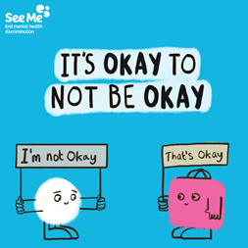
A bheil thu ceart gu leòr?
Film The Power of Okay
(40 diogan)
https://youtu.be/3szHcffKtTY

Slide 12
ChildLine
www.childline.org.uk
Ma tha thu fo aois 19 faodaidh tu fios a chur, ann an dìomhaireachd, air am fòn, post-dealain no tro Chat mu thrioblaid sam bith, beag no mòr.
Loidhne-taic (an-asgaidh) 24u : 0800 1111
Faigh cunntas ChildLine air an làrach-lìn gus brathan a chur gu neach-comhairle aig àm sam bith gun a bhith a’ toirt seachad do sheòladh post-dealain
Bruidhinn 1:1 ri neach-comhairle air-loidhne.

